Slide 1
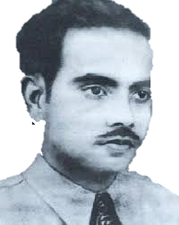
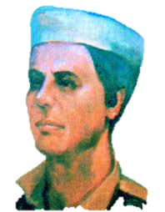
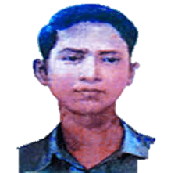
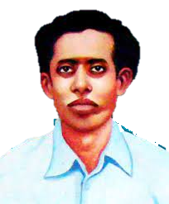
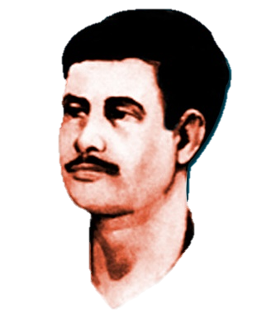
আ
অ
ক
ঙ
চ
ঘ
এ
ই
গ
ঐ
খ
ঈ

Slide 2
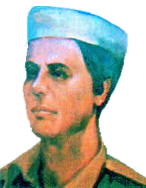
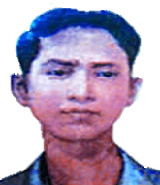
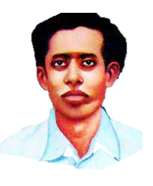
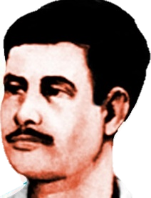
আজকের পাঠে সবাইকে স্বাগত
মোদের গরব মোদের আশা, আ’মরি বাংলা ভাষা
রাষ্ট্র ভাষা বাংলা চাই

Slide 3
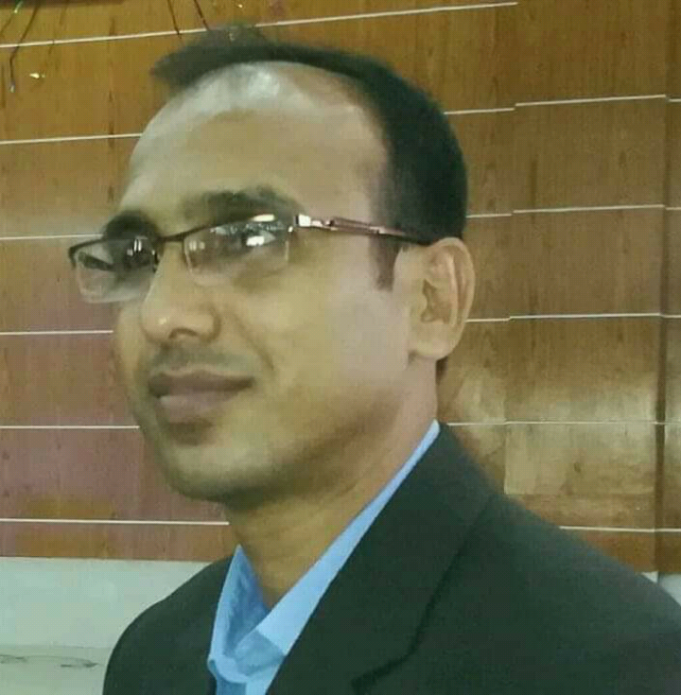
শিক্ষক পরিচিতি
কাজী আশরাফুল ইসলাম
সহকারী শিক্ষক
উদ্যমপুর সরকারি প্রাথমিক বিদ্যালয়
গোপালপুর, টাংগাইল।

Slide 4
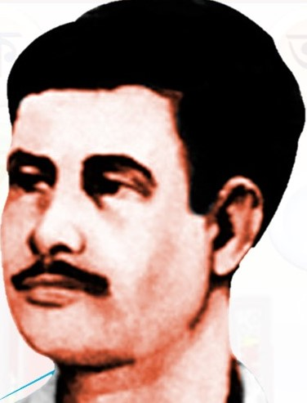
চলো একটি চলমান দৃশ্য দেখি
চলমান দৃশ্য দেখতে ভাষা শহিদের ছবিতে ক্লিক করুন
চলমান দৃশ্যটি দেখে তোমাদের কে বলতে পারবে আজকের পাঠ কী হতে পারে?

Slide 5
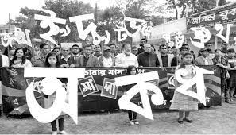
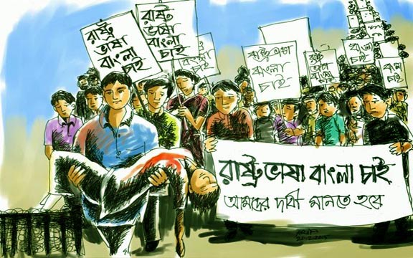

Slide 6
আজকের পাঠ
ফেব্রুয়ারির গান

Slide 7
পাঠ্যাংশঃ
গাছের গানে মুগ্ধ পাতা ………………ফেব্রুয়ারির গান।

Slide 8
শিখনফল
এই পাঠ শেষে শিক্ষার্থীরা-
শোনা:
২.১.২ কবিতা শুনে মূলভাব বুঝতে পারবে।
বলা:
১.১.১ যুক্তবর্ণ সহযোগে তৈরি শব্দ স্পষ্ট ও শুদ্ধভাবে বলতে পারবে।
পড়া:
১.৩.১ পাঠে ব্যবহৃত যুক্তব্যঞ্জন সংবলিত শব্দ শুদ্ধ উচ্চারণে পড়তে পারবে।
লেখা:
২.৩.১২ পাঠ সংশ্লিষ্ঠ প্রশ্নে উত্তর লিখতে পারবে।

Slide 9
পূর্ব পাঠ আলোচনা
এই কবিতায় কত ধরনের সুরের কথা বলাহয়েছে?
কে সুরের বাহার ছড়ায়?
সুপ্রিয় শিক্ষার্থীরা তোমরা কয়েকজন সামনে এসে বাড়ির কাজ উপস্থাপন করবে এবং অন্যরা মনোযোগ সহকারে শুনবে।

Slide 10
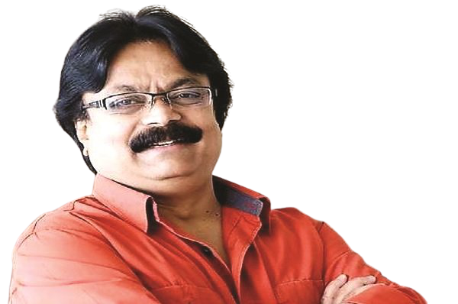
ফেব্রুয়ারি কবিতাটি কে লিখেছেন?
লুৎফর রহমান রিটন
চল আমরা তাঁর পরিচয় ও কর্ম জীবন সম্পর্কে কিছুটা জেনে নিই।
ছবির এই ব্যক্তি সম্পর্কে তোমরা কে কী জান?
জন্ম: ১লা এপ্রিল,১৯৬১,
জন্মস্থান: ঢাকা।
স্বীকৃতি : ২০০৭ সালে বাংলা একাডেমী সাহিত্য পুরস্কার।
রচনাবলী: ধুত্তুরি, ঢাকা আমার ঢাকা, ছড়া ও ছবিতে মুক্তিযুদ্ধ, ভূতের বিয়ের নিমন্ত্রণে, বাচ্চা হাতির কাণ্ডকারখানা ইত্যাদি।
লুৎফর রহমান রিটন

Slide 11
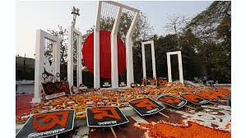
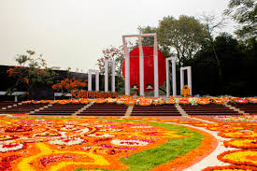
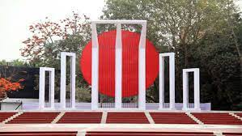
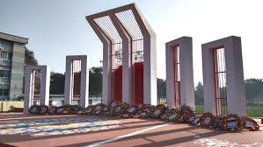
নিচের ছবিগুলো মনোযোগ সহকারে দেখ
ছবিগুলো কীসের?
শহিদ মিনারের ছবি

Slide 12
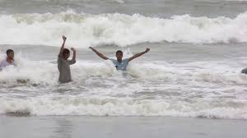
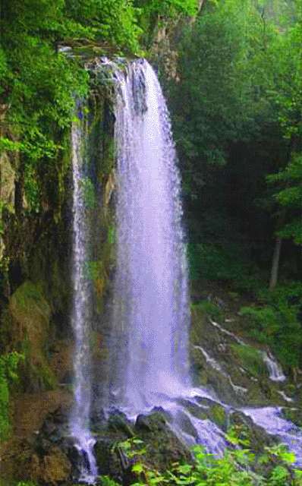
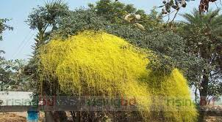
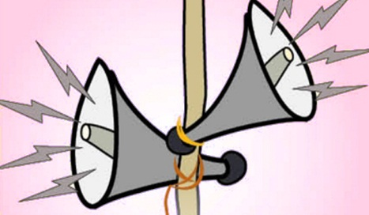
চল কিছু নতুন শব্দ , শব্দের অর্থ ও বাক্য জেনে নেই-
শব্দ | ছবি | শব্দের অর্থ | বাক্য
সমুদ্র সৈকতে দাঁড়িয়ে ঊর্মিমালা দেখতে খুব ভালো লাগে।
সমুদ্দুর
সমুদ্র
বাহার
সৌন্দর্য
ঝরনার বাহার দেখে আমি মুগ্ধ।
স্বর্ণলতা
সোনালি রঙের বুনো লতা।
স্বর্ণলতার রঙ সোনালি।
বাতাসে ধাক্কায় ধ্বনির পুনরায় ফিরে আসাকে প্রতিধ্বনি বলে।
প্রতিধ্বনি
হল রুমে কথা বললে প্রতিধ্বনি হয়।

Slide 13
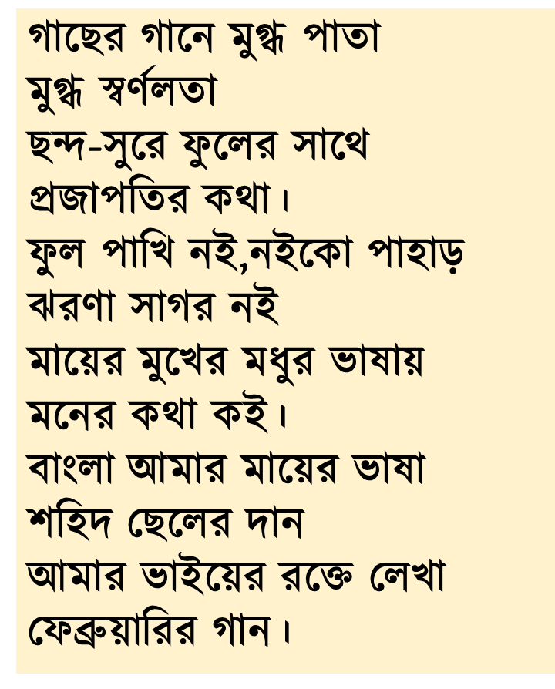
তোমরা মনোযোগ সহকারে শুনবে এবং পাঠ্যবইয়ের নির্দিষ্ট লাইনের নিচে আঙ্গুল দিয়ে অনুসরণ করবে ।
আমি কবিতাংশটুকু স্পষ্ট ও প্রমিত উচ্চারণে আবৃত্তি করছি ।

Slide 14
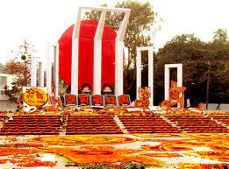
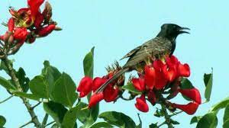
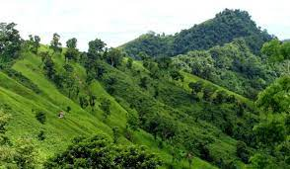
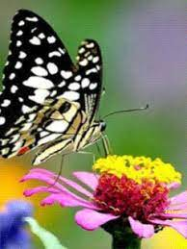
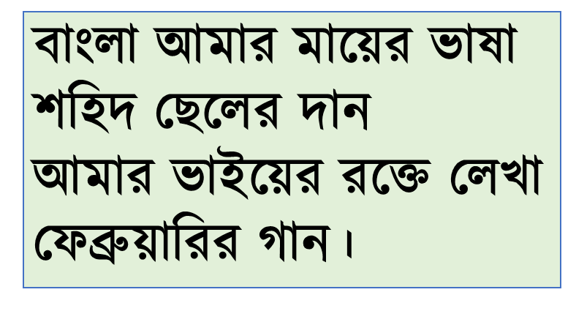
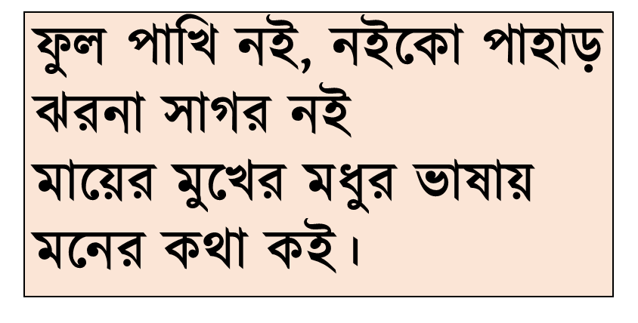
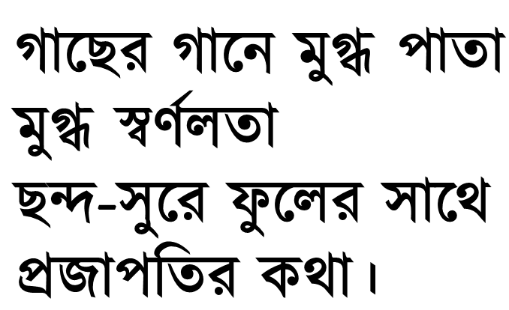

Slide 15
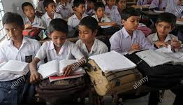
গাছের গানে মুগ্ধ পাতা
মুগ্ধ স্বর্ণলতা
ছন্দ-সুরে ফুলের সাথে
প্রজাপতির কথা।
ফুল পাখি নই,নইকো পাহাড়
ঝরণা সাগর নই
মায়ের মুখের মধুর ভাষায়
মনের কথা কই।
বাংলা আমার মায়ের ভাষায়
শহিদ ছেলের দান
আমার ভাইয়ের রক্তে লেখা
ফেব্রুয়ারির গান।
শিক্ষার্থীর পাঠ
সুপ্রিয় শিক্ষার্থীরা তোমরা একজন করে সামনে এসে কবিতাংশটুকু স্পষ্ট ও প্রমিত উচ্চারণে আবৃত্তি করো।
অন্যরা মনোযোগ সহকারে শুনবে এবং অনুসরণ করবে।
আমি কবিতাংশটুকু পাঠ করে এর ভাবার্থ আলোচনা করছি তোমরা মনোযোগ দিয়ে শুনো।
কবিতাটি সম্পর্কে তোমাদের কী অনুভূতি হয়েছে বলোতো?

Slide 16
একক কাজ
প্রিয় শিক্ষার্থীরা কবিতাটির আজকের অংশ থেকে যুক্তব্যঞ্জণ খুঁজে বের করো।

Slide 17
প্রিয় শিক্ষার্থীরা কবিতাংশ থেকে কী কী যুক্তবর্ণ খুঁজে পেয়েছো তা এক এক করে বলো, আমি বোর্ডে লিখছি?
তোমরা যুক্তবর্ণগুলো ভেঙে লিখ এবং একটি করে বাক্য রচনা করো।
স্বর্ণলতা
স্ব
স+ব
স্বর্ণলতা দেখতে সোনালি।
মুগ্ধ
গ্ধ
গ+ধ
বাংলার প্রকৃতি দেখে আমি মুগ্ধ।
রক্তে
ক্ত
ক+ত
শহিদের রক্তে ভেঁজা এ দেশের মাটি।
ফেব্রুয়ারি
ব্রু
ফ+র-ফলা
একুশে ফেব্রুয়ারি জাতীয় শহিদ দিবস।

Slide 18
নিচের প্রশ্নের উত্তর দাও।
প্রিয় শিক্ষার্থীরা তোমরা নিচের প্রশ্নের উত্তরগুলো খাতায় লিখ।
চলো এবার উত্তরগুলো মিলিয়ে নেই।
প্রশ্ন | উত্তর
১.পাতা আর স্বর্ণলতা কিসে মুগ্ধ?
পাতা আর স্বর্ণলতা গাছের গানে মুগ্ধ।
২. প্রজাপতি ফুলের সাথে কীভাবে কথা বলে?
প্রজাপতি ফুলের সাথে ছন্দ-সুরে কথা বলে।
৩. আমরা কোন ভাষাতে আমাদের মনের কথা বলি?
আমরা বাংলা ভাষাতে আমাদের মনের কথা বলি ।
৪.শহিদ ছেলের দান হিসেবে আমরা কী পেয়েছি?
শহিদ ছেলের দান হিসেবে আমরা মাতৃভাষা বাংলাকে পেয়েছি।

Slide 19
কবিতাটির মূলভাব জেনে নিই।
আমি কবিতাটির মূলভাব পড়ছি , তোমরা মনোযোগ সহকারে শুনবে ।
১৯৫২ সালের একুশে ফেব্রুয়ারি বাঙালি জাতির জীবনে একটি স্মরণীয় দিন। মাতৃভাষা বাংলাকে রাষ্ট্রভাষা করার দাবিতে ছাত্রসমাজ এই দিনে আন্দোলন শুরু করে । ছাত্রদের মিছিলে পাকিস্তানি সরকার গুলি চালায় । সালাম , বরকত , শফিক , জব্বার ও আরও অনেকে ( যাদের নাম জানা যায় নি ) শহিদ হন । ঐ ঘটনা অবলম্বন করে কবি লুৎফর রহমান রিটন ‘ফেব্রুয়ারির গান ‘ কবিতাটি লিখেছেন । বাংলা ভাষার প্রতি মমতা আর শহিদদের প্রতি শ্রদ্ধা প্রকাশ পেয়েছে এই কবিতায় ।

Slide 20
সুপ্রিয় শিক্ষার্থীরা তোমরা নিজ দলে আলোচনা করে কর্মপত্রে নির্ধারিত প্রশ্নের উত্তর লেখ।
দল | কাজ
গোলাপ
১. পাতা আর স্বর্ণলতা কিসে মুগ্ধ হচ্ছে?
২. প্রজাপতি ফুলের সাথে কীভাবে কথা বলে?
জবা
৩. আমরা কোন ভাষাতে আমাদের মনের কথা বলি?
টগর
বেলি
৪. শহিদ ছেলের দান’হিসেবে আমরা কী পেয়েছি?

Slide 21
মূল্যায়ন
প্রিয় শিক্ষার্থীরা নিচের যুক্তব্যঞ্জনযুক্ত শব্দগুলো ভেঙে দেখাও, একটি করে শব্দ লেখ এবং তা দিয়ে বাক্য তৈরি করো।
স্রোতস্বিনী, সমুদ্দুর, প্রতিধ্বনি, গ্রীষ্ম, ফেব্রুয়ারি, মুগ্ধ।

Slide 22
প্রিয় শিক্ষার্থীরা আগামীক্লাসে বাড়ি থেকে একুশে ফেব্রুয়ারি সম্পর্কে ৫টি বাক্য লিখে আনবে ।

Slide 23
সবাইকে ধন্যবাদ
ক
চ
অ
জ
ঞ
ই
আ
অ
ঋ
ছ
ঘ
আ
ক
খ

